Slide 1
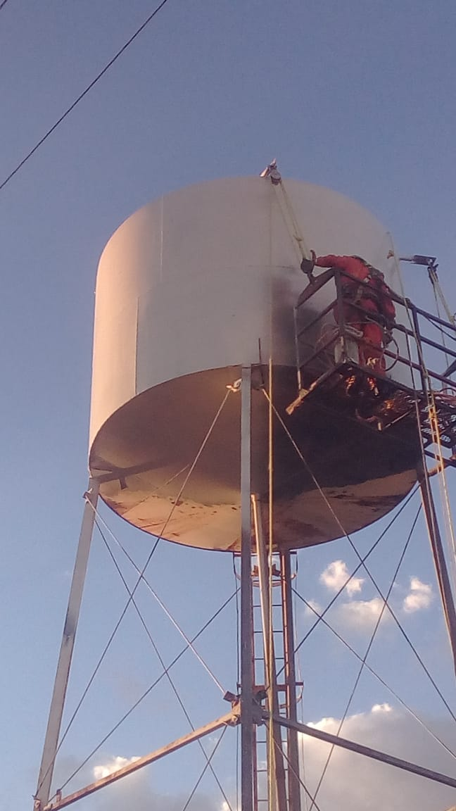
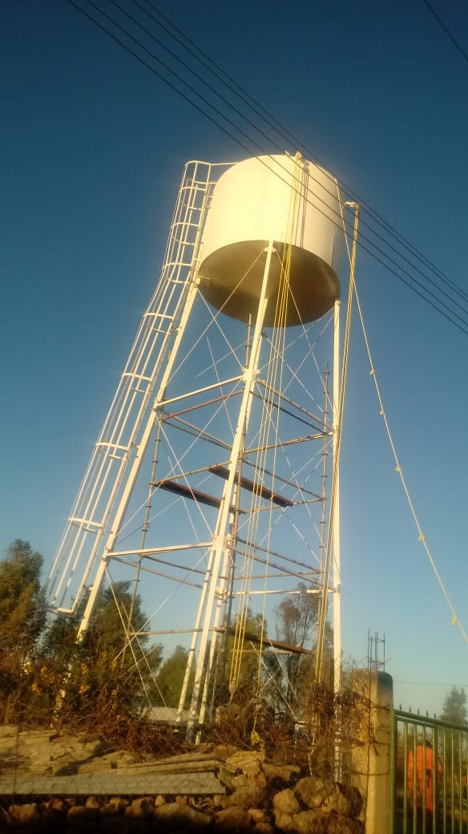
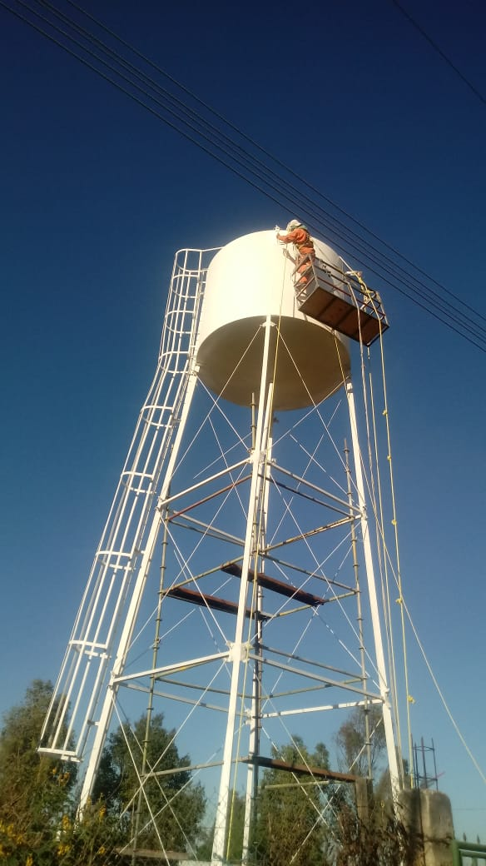
REHABILITACION DE TANQUE ELEVADO EN EL SALTO DE ABAJO
PRESUPUESTO DE LA OBRA con IVA : $ 156,000.00
DESCRIPCION DE LOS TRABAJOS
MEDICION DE ESPESORES DE PLACAS EN RECIPIENTE PARA TANQUE ELEVADO CON EQUIPO DE ULTRASONIDO INDUSTRIAL.
INSPECCION DE SOLDADURA EN RECIPIENTE DE TANQUE ELEVADO CON LIQUIDO PENETRANTE EN 20 SPOTS.
INSPECCION DE SOLDADURA EN ESTRUCTURA DE TORRE DE TANQUE ELEVADO CON LIQUIDO PENETRANTE EN 20 SPOTS.
LIMPIEZA DE LAMINA DE ACERO A GRADO METAL BCO DE TANQUE MEDIANTE APLICACIÓN ABRASIVO A PRESION (SANDBLASTEO).
RECUBRIMIENTO INTERIOR DEL TANQUE EN DOS CAPAS DE PEMEX RP-6 B59AJ09 DE 3 MILESIMAS DE ESPESOR Y DOS CAPAS DE PEMEX RA-26 LINEA B63/V93VJ07 DE 5 MILESIMAS 5 AÑOS GARANTIA. NFR-053-PEMEX-2006
RECUBRIMIENTO EXTERIOR DE TANQUE Y ESTRUCTURA, EN DOS CAPAS DE PEMEX RP-6 B59AJ09 DE 3 MILESIMAS DE ESPESOR Y DOS CAPAS DE PEMEX RA-20 LINEA F91 DE 2 MILESIMAS DE ESPESOR 5 AÑOS DE GARANTIA. NORMA NRF-053-PEMEX-2006
SAN FRANCISCO DEL RINCÓN, GTO.

